Slide 1
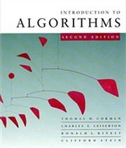


Algoritmalar
Ders 11
Açgözlü Algoritmalar
(ve Graflar)
Graf gösterimi
Minimum kapsayan ağaç
Optimal altyapı
Açgözlü seçim
Prim’in algoritması

Slide 2
Graflar (Çizgeler)
Tanım: Yönlü graf (digraf)
G = (V, E),
•V tepeler kümesi ve
E ⊆ V × V ayrıtlar kümelerinden oluşur.
Yönsüz graf G = (V, E)'de, E ayrıt kümesi, sıralı olmayan tepe çiftlerinden oluşur.
Her durumda, elimizde | E | = O(V ²) vardır.
Ayrıca, eğer G bağlantılıysa, | E | ≥ | V | – 1 dir.

Slide 3
Komşuluk matrisi gösterimi
Bir G = (V, E) grafının komşuluk matrisi
V = {1, 2, …, n}olduğunda,
1 eğer (i, j) ∈ E ise,
0 eğer(i, j) ∉ E ise,
A[i, j] =
A[1 . . n, 1 . . n] matrisidir.

Slide 4
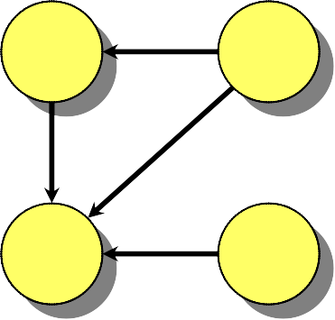
Komşuluk matrisi gösterimi
Bir G = (V, E) grafının komşuluk matrisi
V = {1, 2, …, n}iken,
1 eğer (i, j) ∈ E ise,
0 eğer (i, j) ∉ E ise,
A[i, j] =
A[1 . . n, 1 . . n] matrisidir.
2 1
3 4
A | 1 | 2 | 3 | 4
1 | 0 | 1 | 1 | 0
2 | 0 | 0 | 1 | 0
3 | 0 | 0 | 0 | 0
4 | 0 | 0 | 1 | 0
Θ(V ²) depolama:
⇒yoğun
gösterimi.

Slide 5
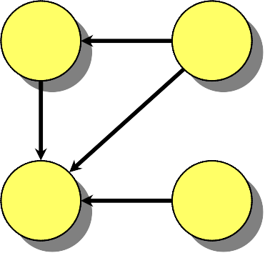
Komşuluk listesi gösterimi
Bir v ∈ V tepesinin komşuluk listesi,v' ye komşu olan tepelerin Adj[v] listesidir.
Adj[1] = {2, 3}
2 1
Adj[2] = {3}
Adj[3] = {}
Adj[4] = {3}
3 4

Slide 6
Komşuluk listesi gösterimi
Bir v ∈ V tepesinin komşuluk listesi,v' ye komşu olan tepelerin Adj[v] listesidir.
Adj[1] = {2, 3}
2 1
Adj[2] = {3}
Adj[3] = {}
Adj[4] = {3}
3 4
Yönsüz graflar için, | Adj[v] | = degree (derece)(v).
Yönlü graflar için, | Adj[v] | = out-degree (dış-derece)(v).

Slide 7
Komşuluk listesi gösterimi
Bir v ∈ V tepesinin komşuluk listesi,v' ye komşu olan tepelerin Adj[v] listesidir.
Adj[1] = {2, 3}
2 1
Adj[2] = {3}
Adj[3] = {}
Adj[4] = {3}
3 4
Tokalaşma leması:
Yönsüz graflar için ∑_{v∈V} derece(v)= 2 | E | ⇒ komşuluk listeleri, Θ(V + E) depolama alanını kullanır. Bu seyrek gösterimdir.
Yönsüz graflar için, | Adj[v] | = degree (derece)(v).
Yönlü graflar için, | Adj[v] | = out-degree (dış-derece)(v).

Slide 8
Minimum kapsayan ağaçlar
Girdi: w : E → R ağırlık fonksiyonlu, G= (V, E)
bağlantılı, yönsüz bir graf.
•Basitlik adına, farzedin ki tüm kenar
ağırlıkları farklı olsun.

Slide 9

Minimum kapsayan ağaçlar
Girdi: w : E → R ağırlık fonksiyonlu, G= (V, E)
bağlantılı, yönsüz bir graf.
•Basitlik adına, farzedin ki tüm kenar
ağırlıkları farklı olsun.
Çıktı: T kapsayan ağacı en az ağırlıkla tüm tepeleri
birleştiren bir ağaç:
∑ w(u, v) .
(u,v)∈T
w(T ) =

Slide 10
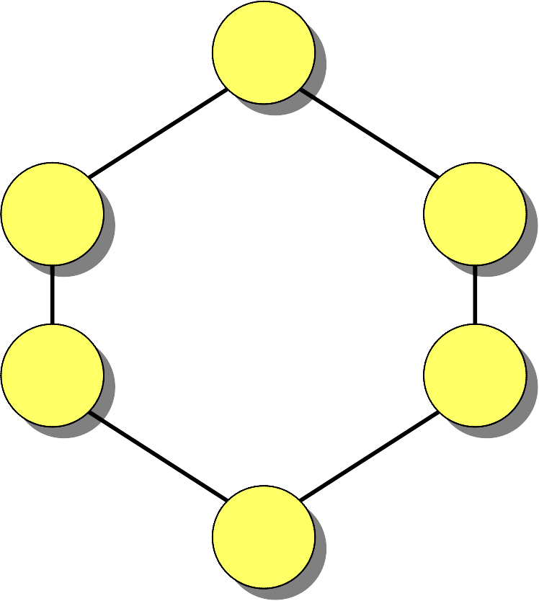
MST (minimum kapsayan ağaç) örneği
6
12
5
9
14
7
8
15
3
10

Slide 11
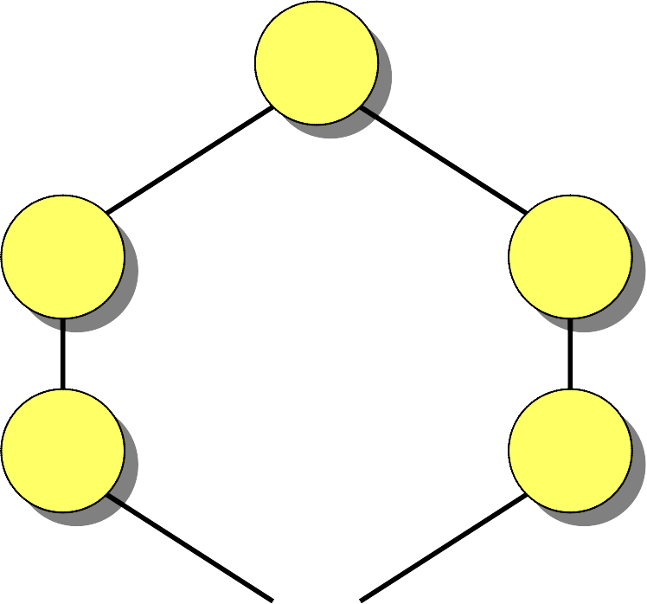
MST (minimum kapsayan ağaç) örneği
6
12
5
9
14
7
8
15
3
10

Slide 12
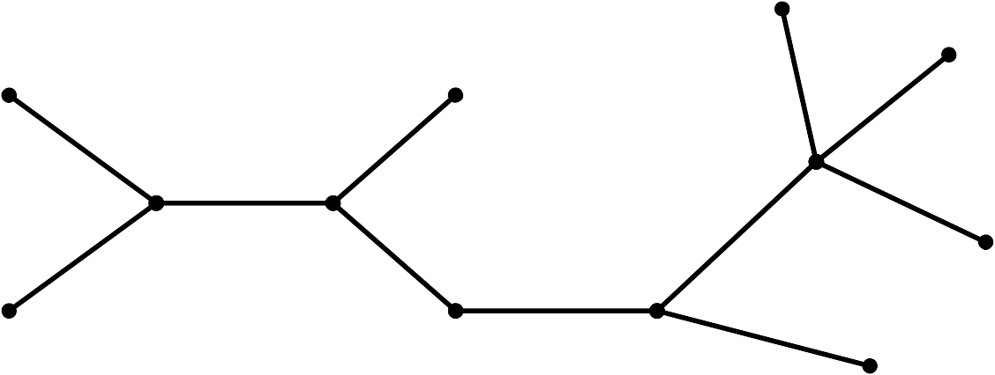
Optimal altyapı
MST T:
(G' nin diğer ayrıtları gösterilmemiştir.)

Slide 13
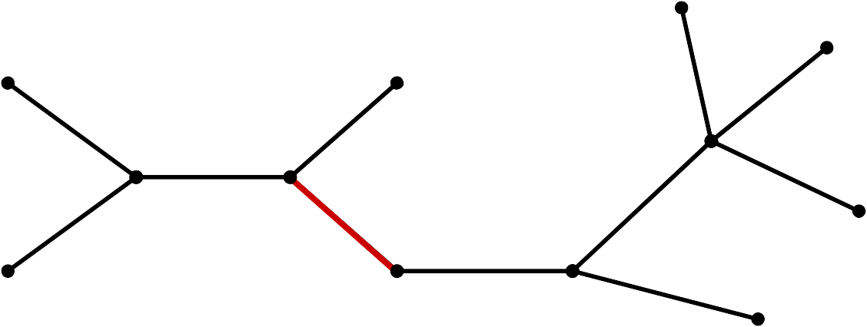
Optimal altyapı
MST T:
(G' nin diğer ayrıtları gösterilmemiştir.)
u
v
Herhangi bir (u, v) ∈ T ayrıtını kaldır.

Slide 14
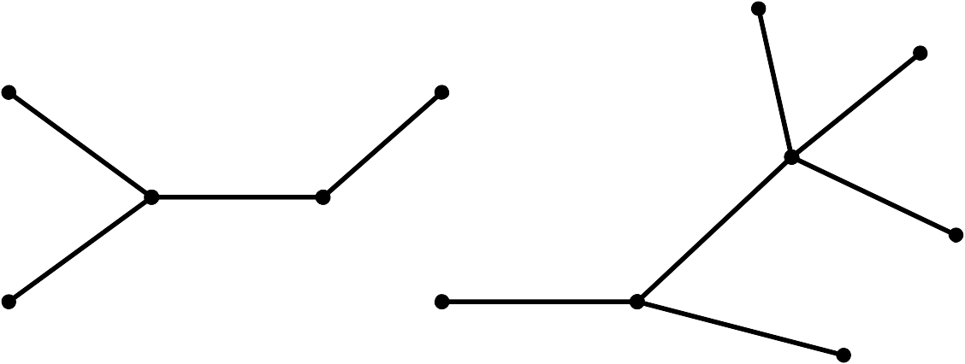
Optimal altyapı
MST T:
(G' nin diğer ayrıtları gösterilmemiştir.)
u
v
Herhangi bir (u, v) ∈ T ayrıtını kaldır.

Slide 15
Optimal altyapı
MST T:
(G' nin diğer ayrıtları gösterilmemiştir.)
u
T
2
T₁
v
Herhangi bir (u, v) ∈ T ayrıtını kaldır. Bu durumda T, T₁ ve T₂ olarak iki altağaca bölüntülenir.

Slide 16
Optimal altyapı
MST T:
(G' nin diğer ayrıtları gösterilmemiştir.)
u
T
2
T₁
v
Herhangi bir (u, v) ∈ T ayrıtını kaldırın.Bu durumda T, T₁ and T₂ olarak iki altağaca bölüntülenir.
Teorem. Altağaç T₁, G₁ = (V₁, E₁) 'in bir MST'sidir ve
T₁'in tepeleri tarafından oluşturulan G' nin altgrafıdır:
V₁ = T₁' in tepeleri
E₁ = { (x, y) ∈ E : x, y ∈ V₁ }.
T₂ için de bu böyledir.

Slide 17
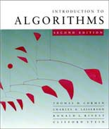
Optimal altyapı
Aynı zamanda çakışan altproblemlerimiz de var mı?
•Evet var.
Harika, o zaman dinamik programlama çalışabilir!
•Evet, fakat MST daha da verimli bir algoritmaya yol açan bir başka kuvvetli özelliğini sergiler.

Slide 18
Açgözlü algoritmalar için Kalite işareti
Açgözlü-seçim özelliği
Yerel olarak en uygun seçim genel olarak da en uygundur.

Slide 19
Açgözlü algoritmalar için Kalite İşareti
Açgözlü-seçim özelliği
Yerel olarak en uygun seçim genel olarak da en uygundur.
Teorem. T, G = (V, E)'nin MST'si olsun ve
A ⊆ V olsun. (u, v) ∈ E 'nin
A yı V – A'ya bağlayan en az ağırlıklı ayrıt
olduğunu farzedin. O zaman (u, v) ∈ T olur.

Slide 20
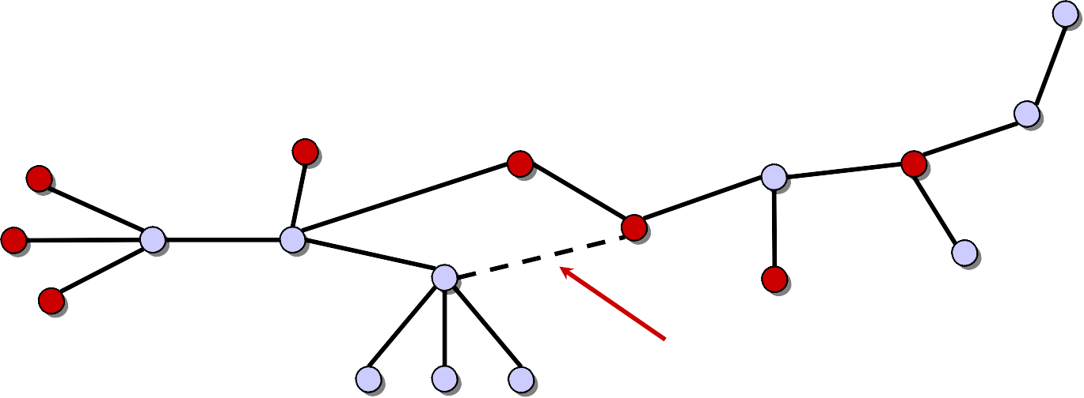
Teorem' in kanıtı
Kanıt. (u, v) ∉ T olduğunu düşünün.
T: v
u
∈ A
∈ V – A
(u, v) =A'dan V–A'ya bağlanan en az ağırlıklı ayrıt.

Slide 21
Teorem' in kanıtı
Kanıt. (u, v) ∉ T olduğunu düşünün.
T: v
u
∈ A
∈ V – A
(u, v) =A'dan V–A'ya bağlanan en az ağırlıklı ayrıt.
T ' de u'dan v'ye benzeri olmayan basit yolu
düşünün.

Slide 22
Teorem' in kanıtı
Kanıt. (u, v) ∉ T olduğunu düşünün.
T: v
u
∈ A
∈ V – A
(u, v) =A'dan V–A'ya bağlanan en az ağırlıklı ayrıt.
T ' de u'dan v'ye benzeri olmayan basit yolu
düşünün.
(u, v)' yi, bu yolda A' daki bir tepeyi
V – A' daki bir tepeye bağlayan ilk ayrıt ile değiştirin.

Slide 23
Teorem' in kanıtı
Kanıt. (u, v) ∉ T olduğunu düşünün.
T: v
u
∈ A
∈ V – A
(u, v) =A'dan V–A'ya bağlanan en az ağırlıklı ayrıt.
T ' de u'dan v'ye benzeri olmayan basit yolu
düşünün.
(u, v)' yi, bu yolda A' daki bir tepeyi
V – A' daki bir tepeye bağlayan ilk ayrıt ile değiştirin.
T 'den daha az ağırlıklı bir kapsayan ağaç oluşur.

Slide 24
Prim’in Algoritması
Fikir: V – A'yı bir Q öncelikli sırası olarak koruyun. Q' daki her tepeyi, A' daki bir tepeye bağlayan en az ağırlıklı kenarın ağırlığıyla KEY'leyin. (anahtarlayın)
Q ← V
key[v] ← ∞ Ɐ v ∈ V
key[s] ← 0 rastgele s ∈ V 'için
while Q ≠ ∅
u ← EXTRACT-MIN(Q)
for each v ∈ Adj[u]
if v ∈ Q ve w(u, v) < key[v]
then key[v] ← w(u, v)
π[v] ← u
⊳ DECREASE-KEY
(anahtarı küçült)
Algoritmanın sonunda, {(v, π[v])}, MST' yi biçimlendirir.

Slide 25
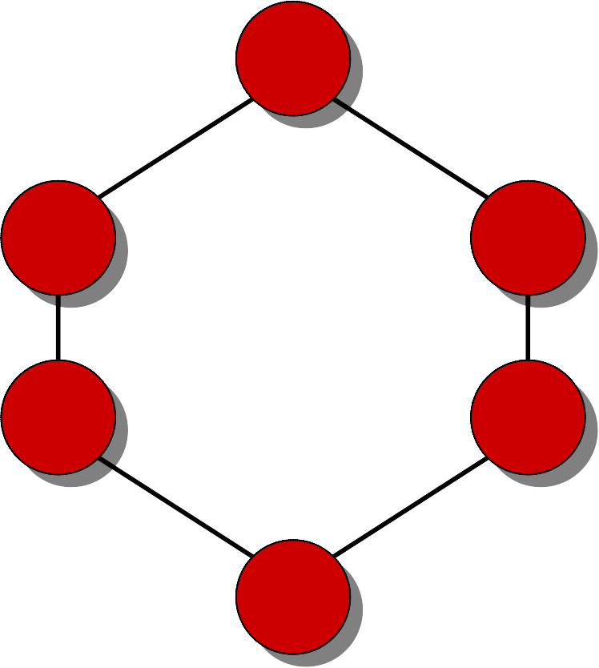
Prim’in algoritmasına örnek
∈ A
∈ V – A
∞
5
6
12
9
∞
∞
∞
∞
14
7
8
15
∞
0
∞
∞
3
10
∞

Slide 26
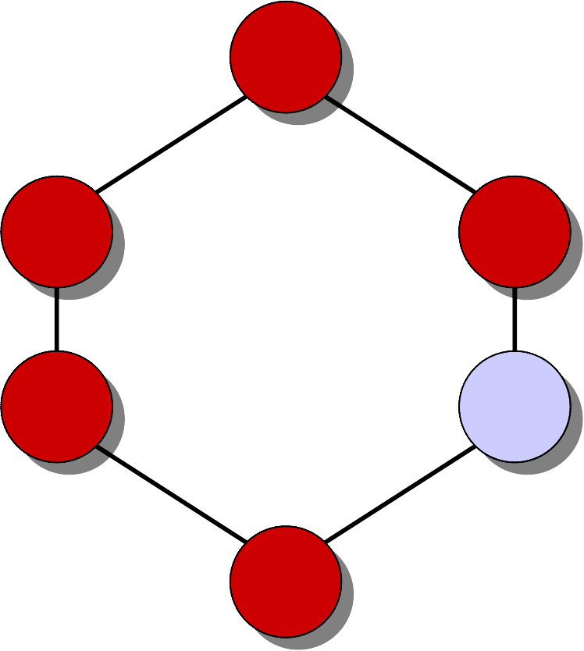
Prim’in algoritmasına örnek
∈ A
∈ V – A
∞
5
6
12
9
∞
∞
∞
∞
14
7
8
15
∞
0
∞
∞
3
10
∞

Slide 27
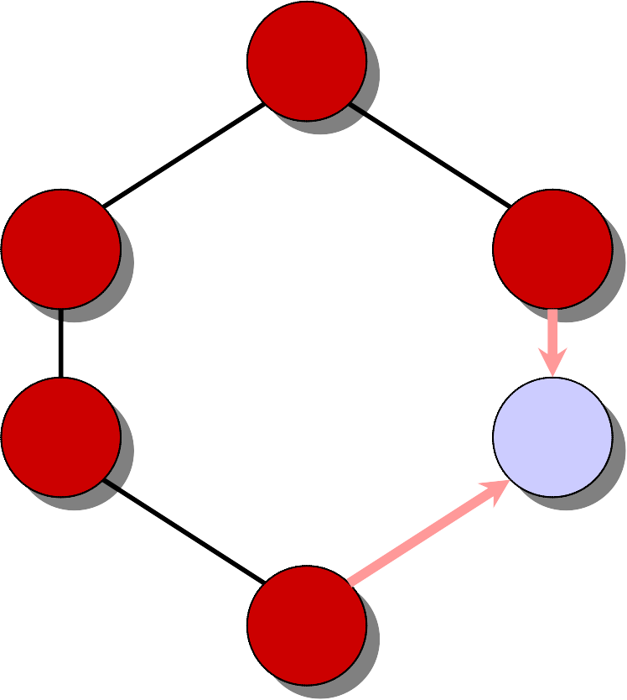
Prim’in algoritmasına örnek
∈ A
∈ V – A
∞
5
6
12
9
7
∞
∞
∞
14
7
8
15
∞
0
15
15
3
10
10

Slide 28
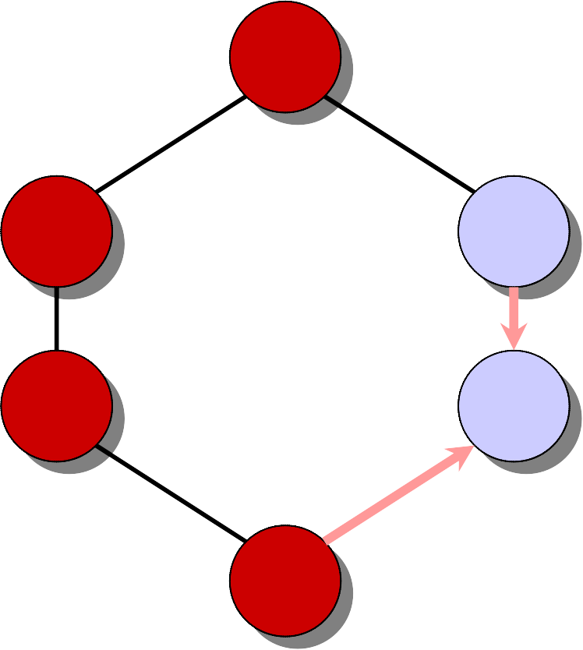
Prim’in algoritmasına örnek
∈ A
∈ V – A
∞
5
6
12
9
7
∞
∞
∞
14
7
8
15
∞
0
15
15
3
10
10

Slide 29
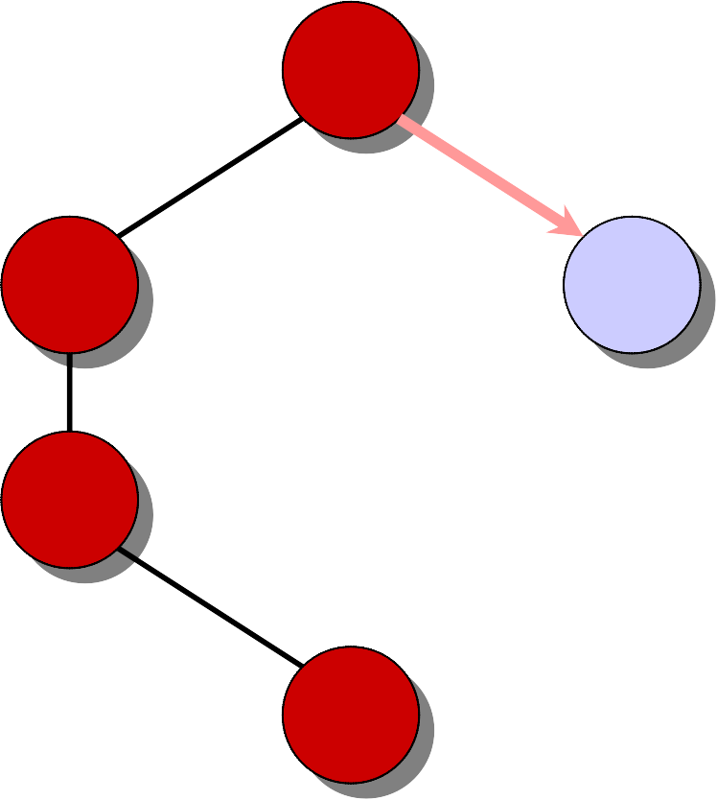
Prim’in algoritmasına örnek
∈ A
∈ V – A
12
5
6
12
9
7
9
5
9
14
7
8
15
∞
0
15
15
3
10
10

Slide 30
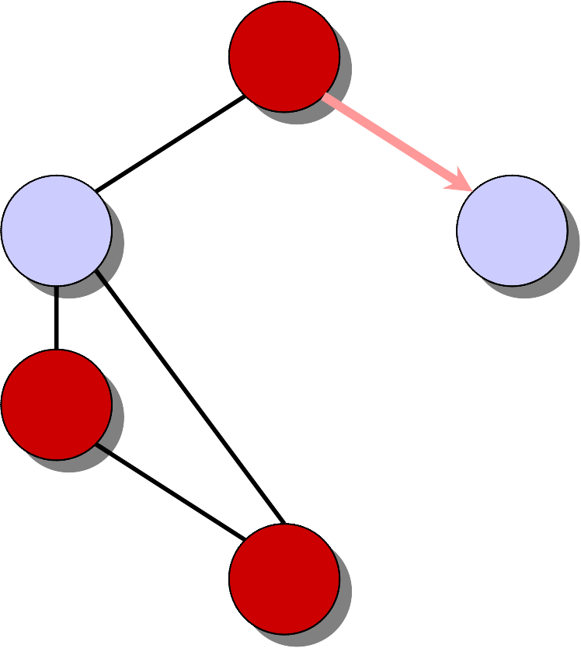
Prim’in algoritmasına örnek
∈ A
∈ V – A
12
5
6
12
9
5
7
9
14
7
8
15
∞
0
15
15
3
10
10

Slide 31
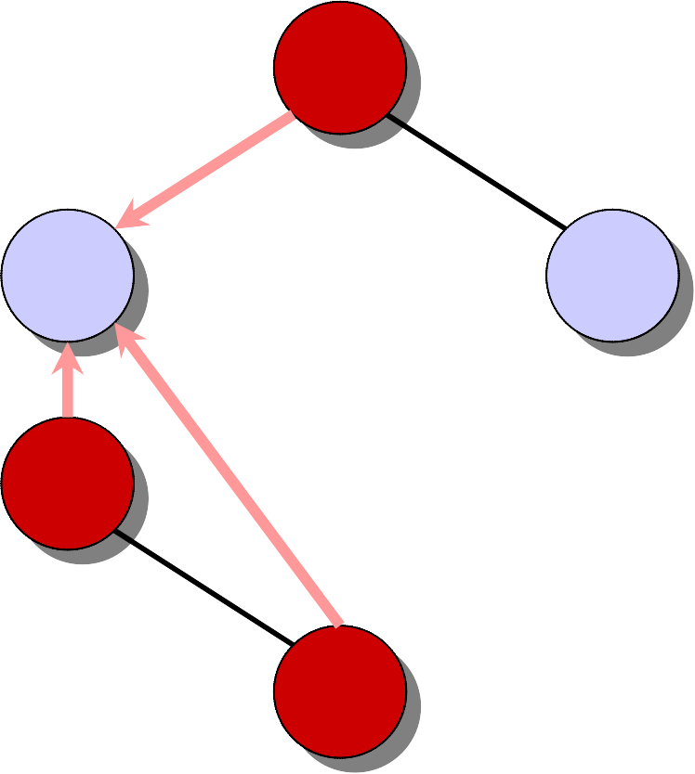
Prim’in algoritmasına örnek
∈ A
∈ V – A
6
5
6
12
9
5
7
9
14
14
7
8
15
0
15
3
10
8

Slide 32
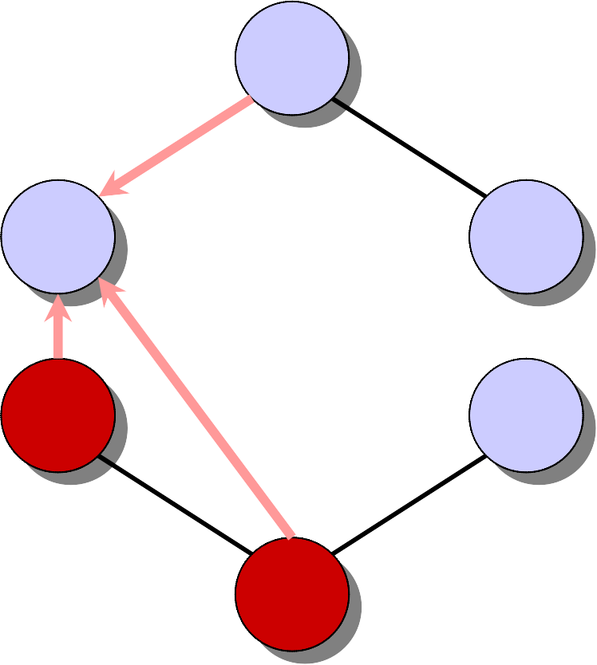
Prim’in algoritmasına örnek
∈ A
∈ V – A
6
6
12
5
9
5
7
9
14
14
7
8
15
0
15
15
3
10
8

Slide 33
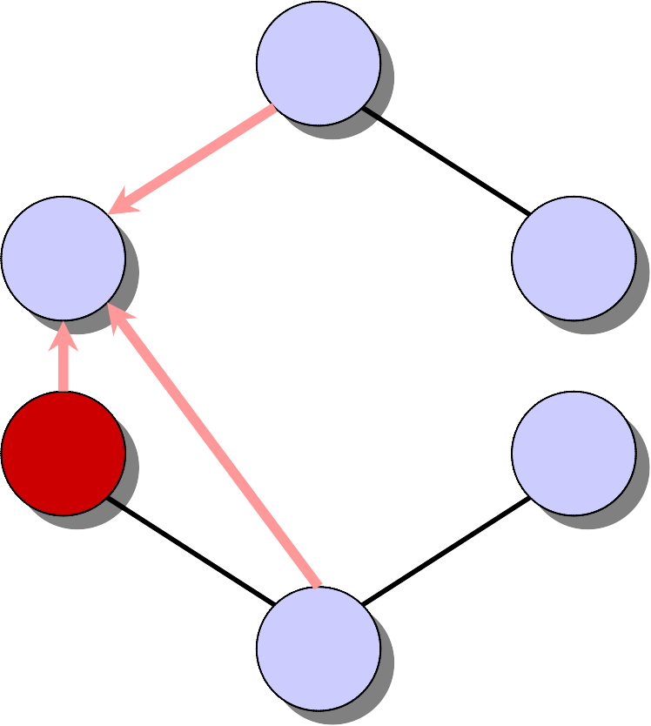
Prim’in algoritmasına örnek
∈ A
∈ V – A
6
6
12
5
9
5
7
9
14
14
7
8
15
0
15
15
3
10
8

Slide 34
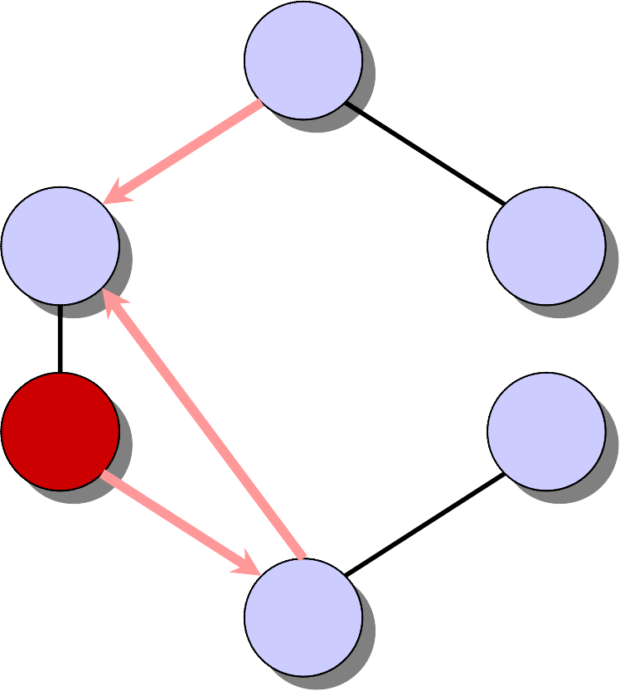
Prim’in algoritmasına örnek
∈ A
∈ V – A
6
6
12
5
9
5
7
9
9
14
7
8
15
3
0
15
15
3
10
8

Slide 35
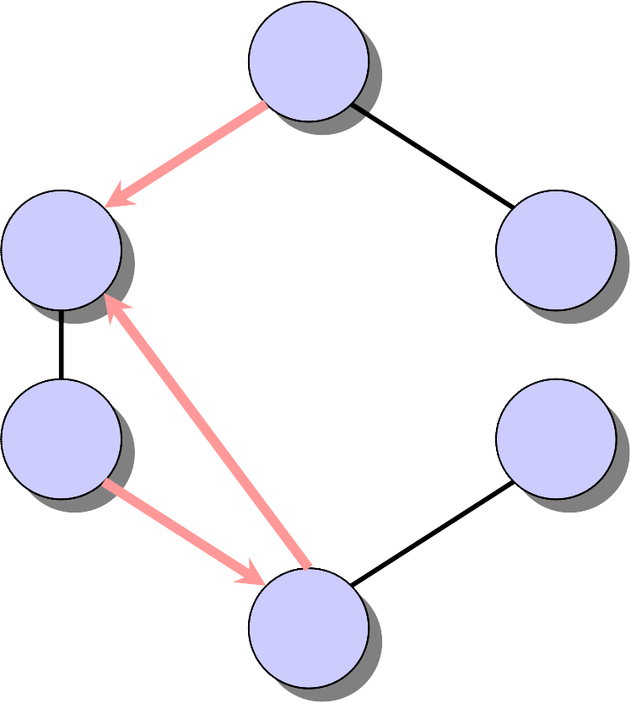
Prim’in algoritmasına örnek
∈ A
∈ V – A
6
6
12
5
9
5
7
9
9
14
7
8
15
3
0
15
15
3
10
8

Slide 36
Prim’in algoritmasına örnek
∈ A
∈ V – A
6
6
12
5
9
5
7
9
14
7
8
15
3
0
15
15
3
10
8

Slide 37
Prim’in algoritmasına örnek
∈ A
∈ V – A
6
6
12
5
9
5
7
9
14
7
8
15
3
0
15
3
10
8

Slide 38
Prim's Algoritmasının Analizi
Q ← V
key[v] ← ∞ Ɐ v ∈ V
key[s] ← 0 rastgele s ∈ V 'için
while Q ≠ ∅
u ← EXTRACT-MIN(Q)
for each v ∈ Adj[u]
if v ∈ Q ve w(u, v) < key[v]
then key[v] ← w(u, v)
π[v] ← u

Slide 39
Prim's Algoritmasının Analizi
Q ← V
key[v] ← ∞ Ɐ v ∈ V
key[s] ← 0 rastgele s ∈ V 'için
while Q ≠ ∅
u ← EXTRACT-MIN(Q)
for each v ∈ Adj[u]
if v ∈ Q ve w(u, v) < key[v]
Θ(V)
then key[v] ← w(u, v)
π[v] ← u

Slide 40
Prim's Algoritmasının Analizi
Q ← V
key[v] ← ∞ Ɐ v ∈ V
key[s] ← 0 rastgele s ∈ V 'için
while Q ≠ ∅
u ← EXTRACT-MIN(Q)
for each v ∈ Adj[u]
if v ∈ Q ve w(u, v) < key[v]
Θ(V)
|V | defa
then key[v] ← w(u, v)
π[v] ← u

Slide 41
Prim's Algoritmasının Analizi
Q ← V
key[v] ← ∞ Ɐ v ∈ V
key[s] ← 0 rastgele s ∈ V 'için
while Q ≠ ∅
u ← EXTRACT-MIN(Q)
for each v ∈ Adj[u]
if v ∈ Q ve w(u, v) < key[v]
Θ(V)
|V | defa
degree(u)
defa
then key[v] ← w(u, v)
π[v] ← u

Slide 42
Prim's Algoritmasının Analizi
Q ← V
key[v] ← ∞ Ɐ v ∈ V
key[s] ← 0 rastgele s ∈ V 'için
while Q ≠ ∅
u ← EXTRACT-MIN(Q)
for each v ∈ Adj[u]
if v ∈ Q ve w(u, v) < key[v]
Θ(V)
|V | defa
degree(u)
defa
then key[v] ← w(u, v)
π[v] ← u
Tokalaşma önkuramı ⇒ Θ(E) varsayılan DECREASE-KEY'ler.
(Anahtarı küçült)

Slide 43
Prim's Algoritmasının Analizi
Q ← V
key[v] ← ∞ Ɐ v ∈ V
key[s] ← 0 rastgele s ∈ V 'için
while Q ≠ ∅
u ← EXTRACT-MIN(Q)
for each v ∈ Adj[u]
if v ∈ Q ve w(u, v) < key[v]
Θ(V)
|V | defa
degree(u)
defa
then key[v] ← w(u, v)
π[v] ← u
Tokalaşma önkuramı ⇒ Θ(E) varsayılan DECREASE-KEY'ler.
(Anahtarı küçült)
Time(süre) = Θ(V)·T_{EXTRACT-MIN} + Θ(E)·T_{DECREASE-KEY}
(en küçüğü çıkar)

Slide 44
Prim's Algoritmasının Analizi
Time(süre) = Θ(V)·T_{EXTRACT-MIN} + Θ(E)·T_{DECREASE-KEY}
(en küçüğü çıkar) (Anahtarı küçült)
Q
^{T}EXTRACT-MIN
Toplam
^{T}DECREASE-KEY
Array
O(V)
O(1)
O(V²)

Slide 45
Prim's Algoritmasının Analizi
Time(süre) = Θ(V)·T_{EXTRACT-MIN} + Θ(E)·T_{DECREASE-KEY}
(en küçüğü çıkar) (Anahtarı küçült)
Q
^{T}EXTRACT-MIN
Toplam
^{T}DECREASE-KEY
Array Bin_heap
O(V)
O(1)
O(V²)
O( lg V)
O(lg V)
O(E lg V)

Slide 46
Prim's Algoritmasının Analizi
Time(süre) = Θ(V)·T_{EXTRACT-MIN} + Θ(E)·T_{DECREASE-KEY}
(en küçüğü çıkar) (Anahtarı küçült)
Q
^{T}EXTRACT-MIN
Toplam
^{T}DECREASE-KEY
Array Bin_heap
Fib_heap
O(V)
O(1)
O(V²)
O( lg V)
O(lg V)
O(E lg V)
O( lg V)
O(1)
O(E+V lg V)

